Slide 1
Хлеб. Продукты питания
(Старшая группа)

Slide 2
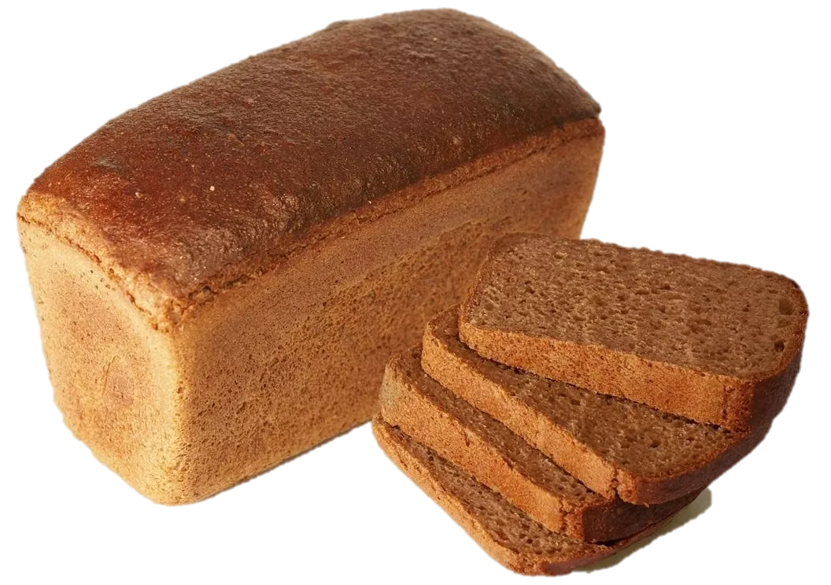
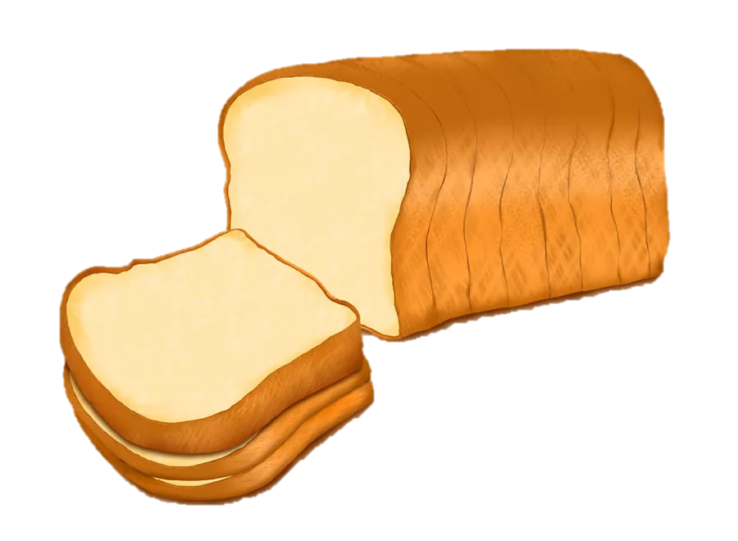
Мягкий, пышный и душистый,
Он и черный, он и белый,
А бывает подгорелый.

Slide 3
Ребята, а кто знает, откуда к нам хлеб пришёл?
В каком магазине продается хлеб?
А, как он в магазин попал, хотите расскажу?

Slide 4
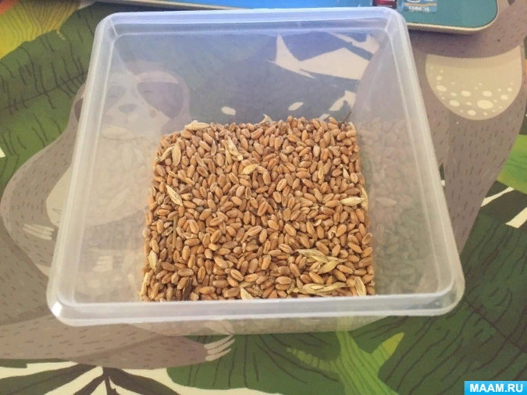
Весной, вспахав поля, хлеборобы засевают их пшеницей или рожью. Из зерна вырастают колосья, в них созревают новые зерна.

Slide 5
И тогда выходят на поля мощные машины – комбайны. Комбайны скашивают и обмолачивают пшеницу (рожь, загружают ее в кузова машин, а машины отправляются на приемные пункты. С приемных пунктов зерно поступает на мельницы или элеваторы. Элеваторы - это специальные сооружения для длительного хранения зерна. На элеваторе зерно может храниться несколько лет, до тех пор, пока оно не потребуется.

Slide 9
Из зерна, поступившего на мельницы, мелют муку. Ее отправляют в хлебопекарни и в магазины.

Slide 10
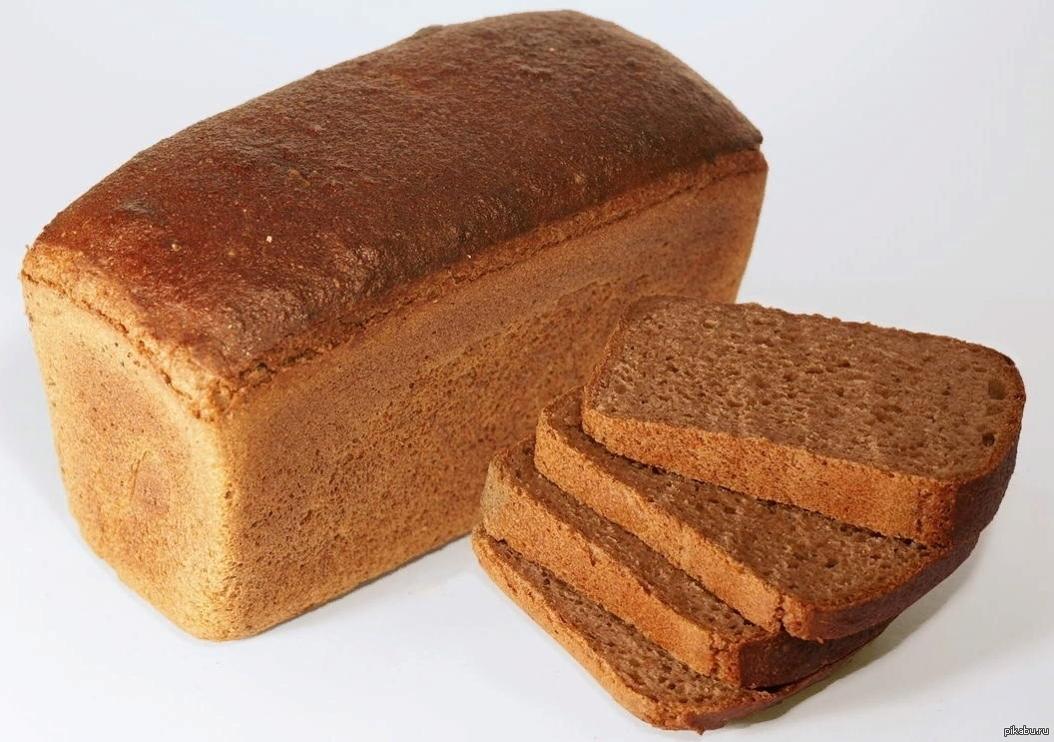
В хлебопекарнях пекут хлеб для продажи населению. В магазине муку покупают все, кто захочет, кто собирается печь.

Slide 11
Поиграем?
нажми

